Slide 1

EM ĐANG TRƯỞNG THÀNH
Chủ đề 2
Tuần 1: Trở thành người lớn

Slide 2
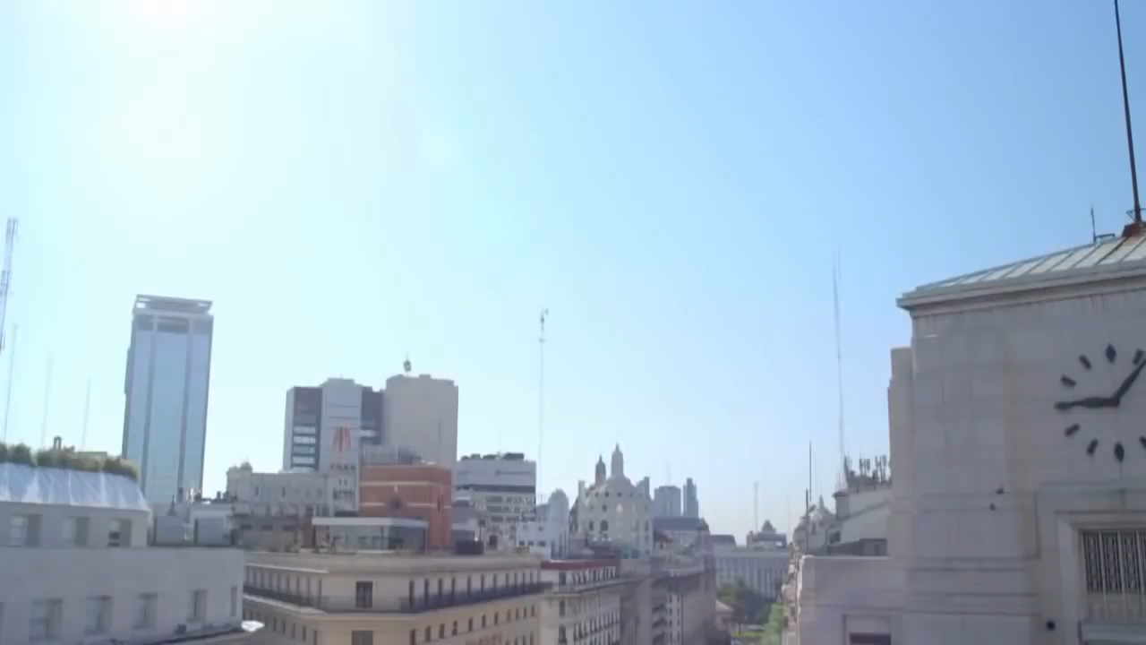

Slide 3



Những thay đổi của bản thân
Dấu hiệu | Tiểu học | Hiện nay | Cảm xúc
Chiều cao Cân nặng
Khuôn mặt
Giọng nói
Sở thích

Slide 4
1. Mô tả về bản thân
Nhiệm vụ: Lựa chọn 1 biểu tượng bất kì (món ăn, cây cối, đồ vật, con vật,…) + 1 màu sắc để thể hiện đặc điểm của bản thân
Ngoại hình
Tính cách
lùn và đeo kính cận
vui vẻ, hòa động, hay cáu gắt
Sở thích
Thói quen
ăn uống và, đọc sách và du lịch
hay “lườm” mọi người
Pizza vàng tươi vui vẻ

Slide 5

2. Phát huy điểm tốt của bản thân
Điều con mong ước về bản thân
Điều quan trọng với con
Mục tiêu trong năm học này
Đặc điểm của bản thân con thấy chưa hài lòng
Đặc điểm của bản thân con thấy hài lòng

Slide 6
3. Chân dung của em trong tương lai
Hình dung về bản thân con trong tương lai:
+ Ngoại hình
+ Tính cách
+ Khả năng
+ Nghề nghiệp

Slide 7
— Kí tên:
“Lớn lên, tớ muốn trở nên thật… và… . Tớ sẽ có tính cách … và … . Tớ nghĩ khi đó tớ sẽ có khả năng … và … Tớ sẽ là một … thật tuyệt vời”

Slide 8
— Kí tên: Pizza vàng tươi vui vẻ
“Lớn lên, tớ muốn trở nên thật cao lớn và khỏe mạnh . Tớ sẽ có tính cách vui vẻ và hoạt náo. Tớ nghĩ khi đó tớ sẽ có khả năng xem phim không cần phụ đề và đi du lịch muôn nơi. Tớ sẽ là một họa sĩ thật tuyệt vời”

